Slide 1
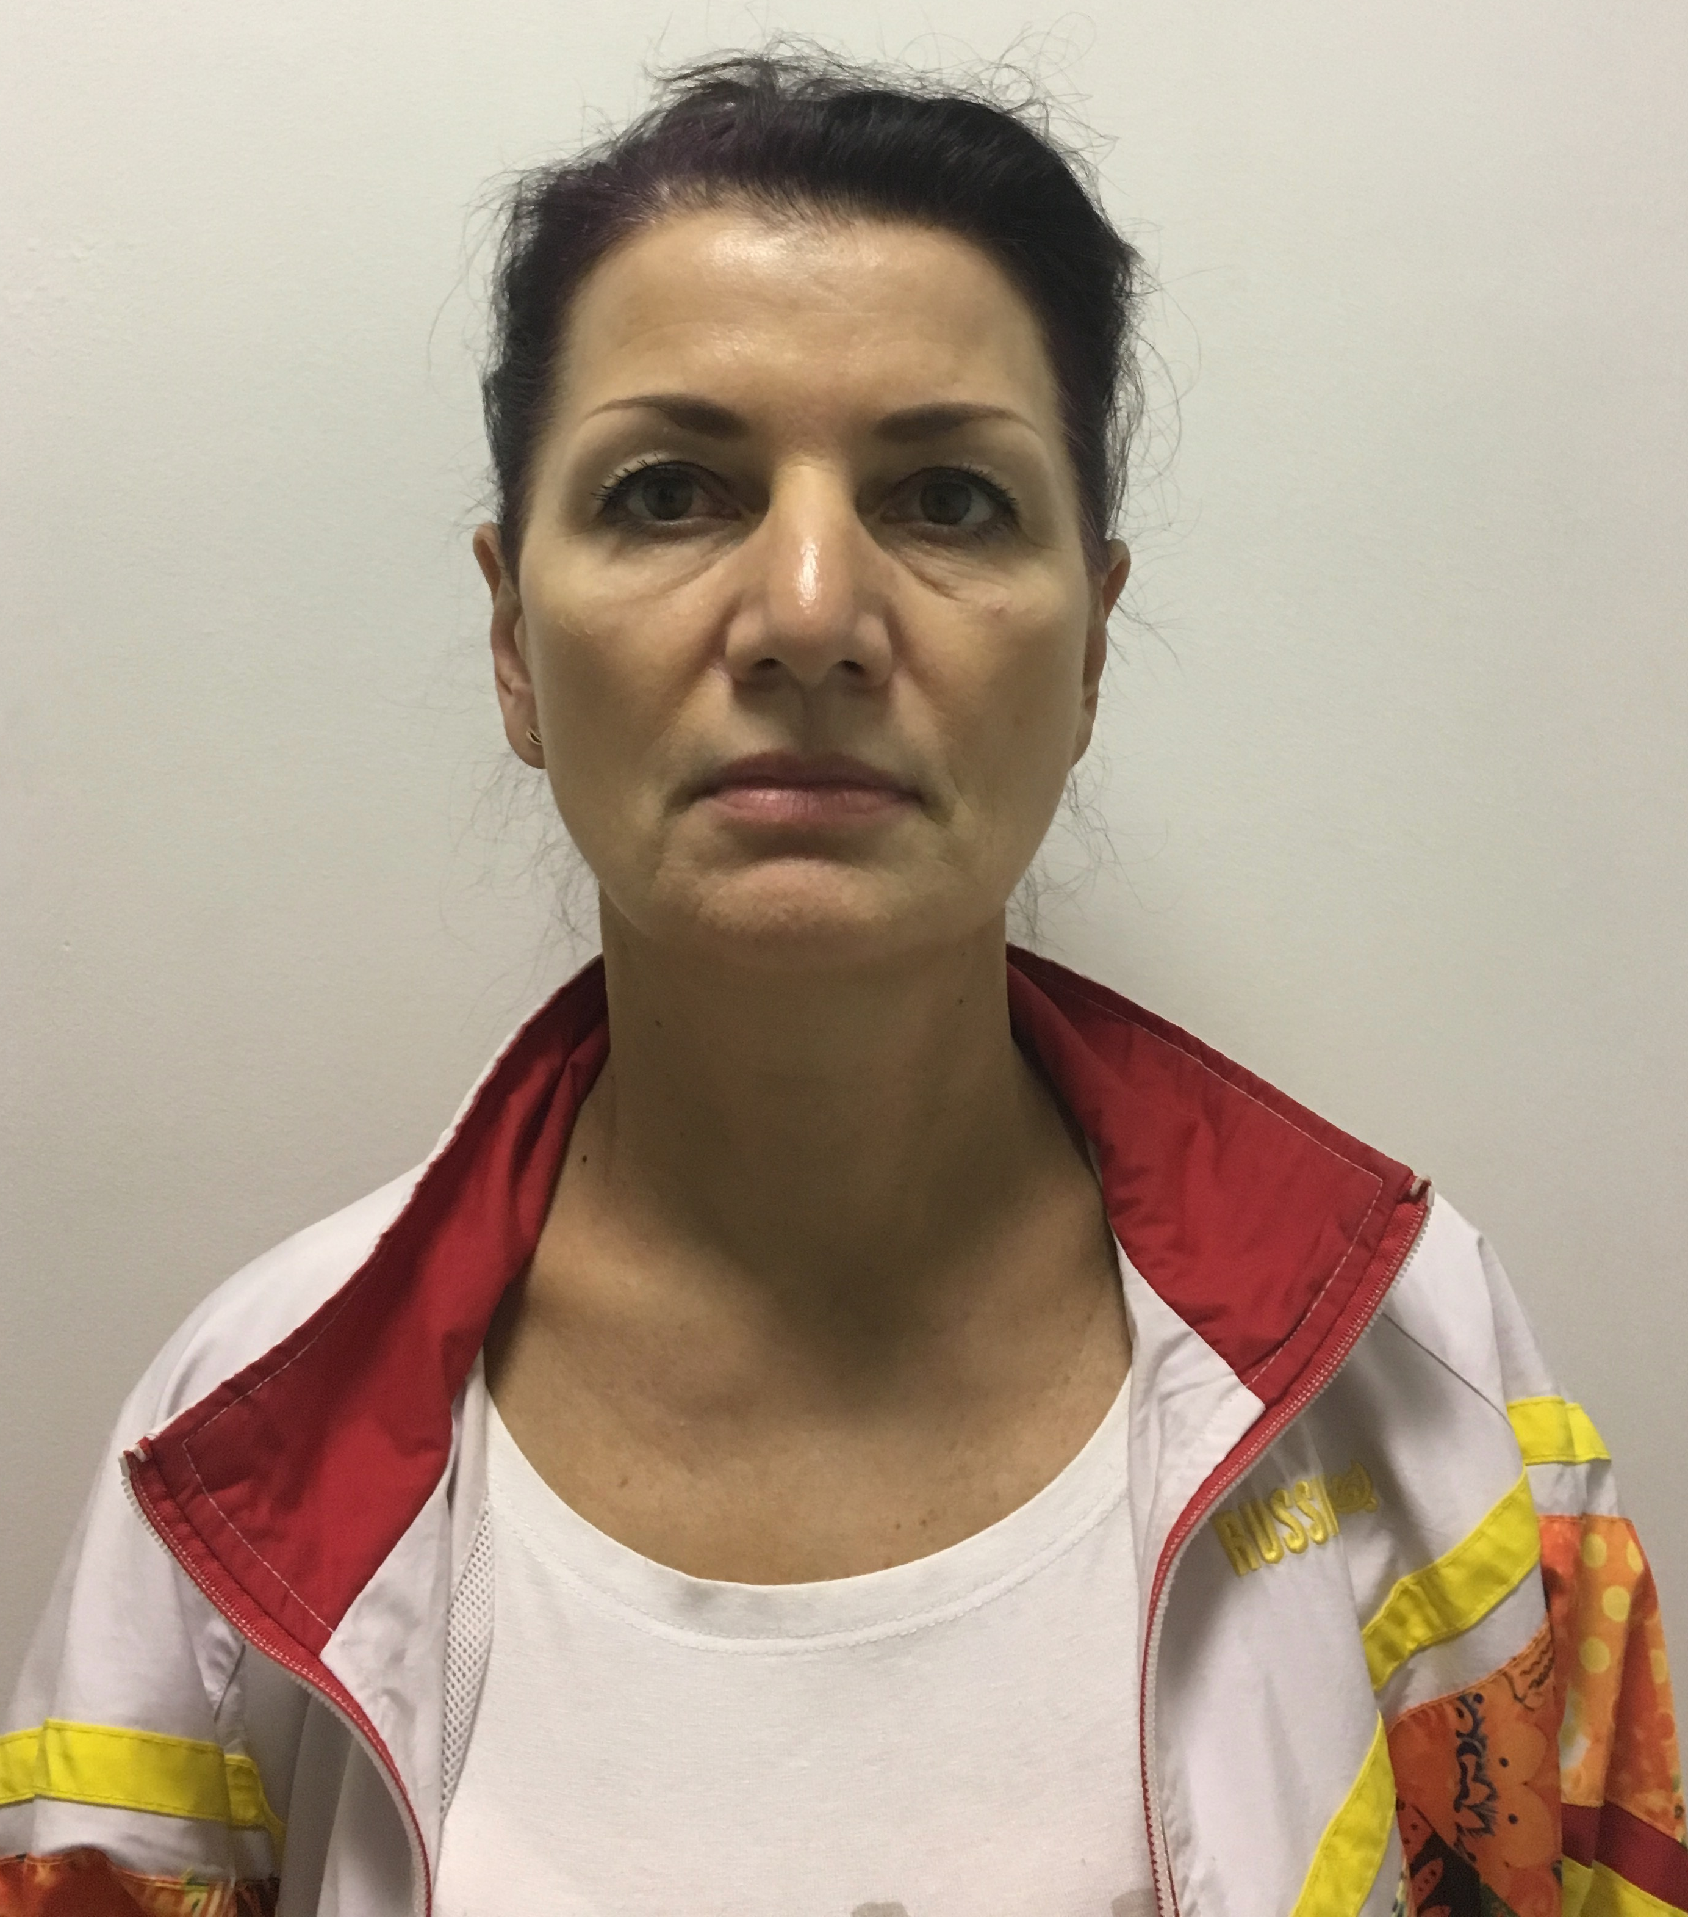
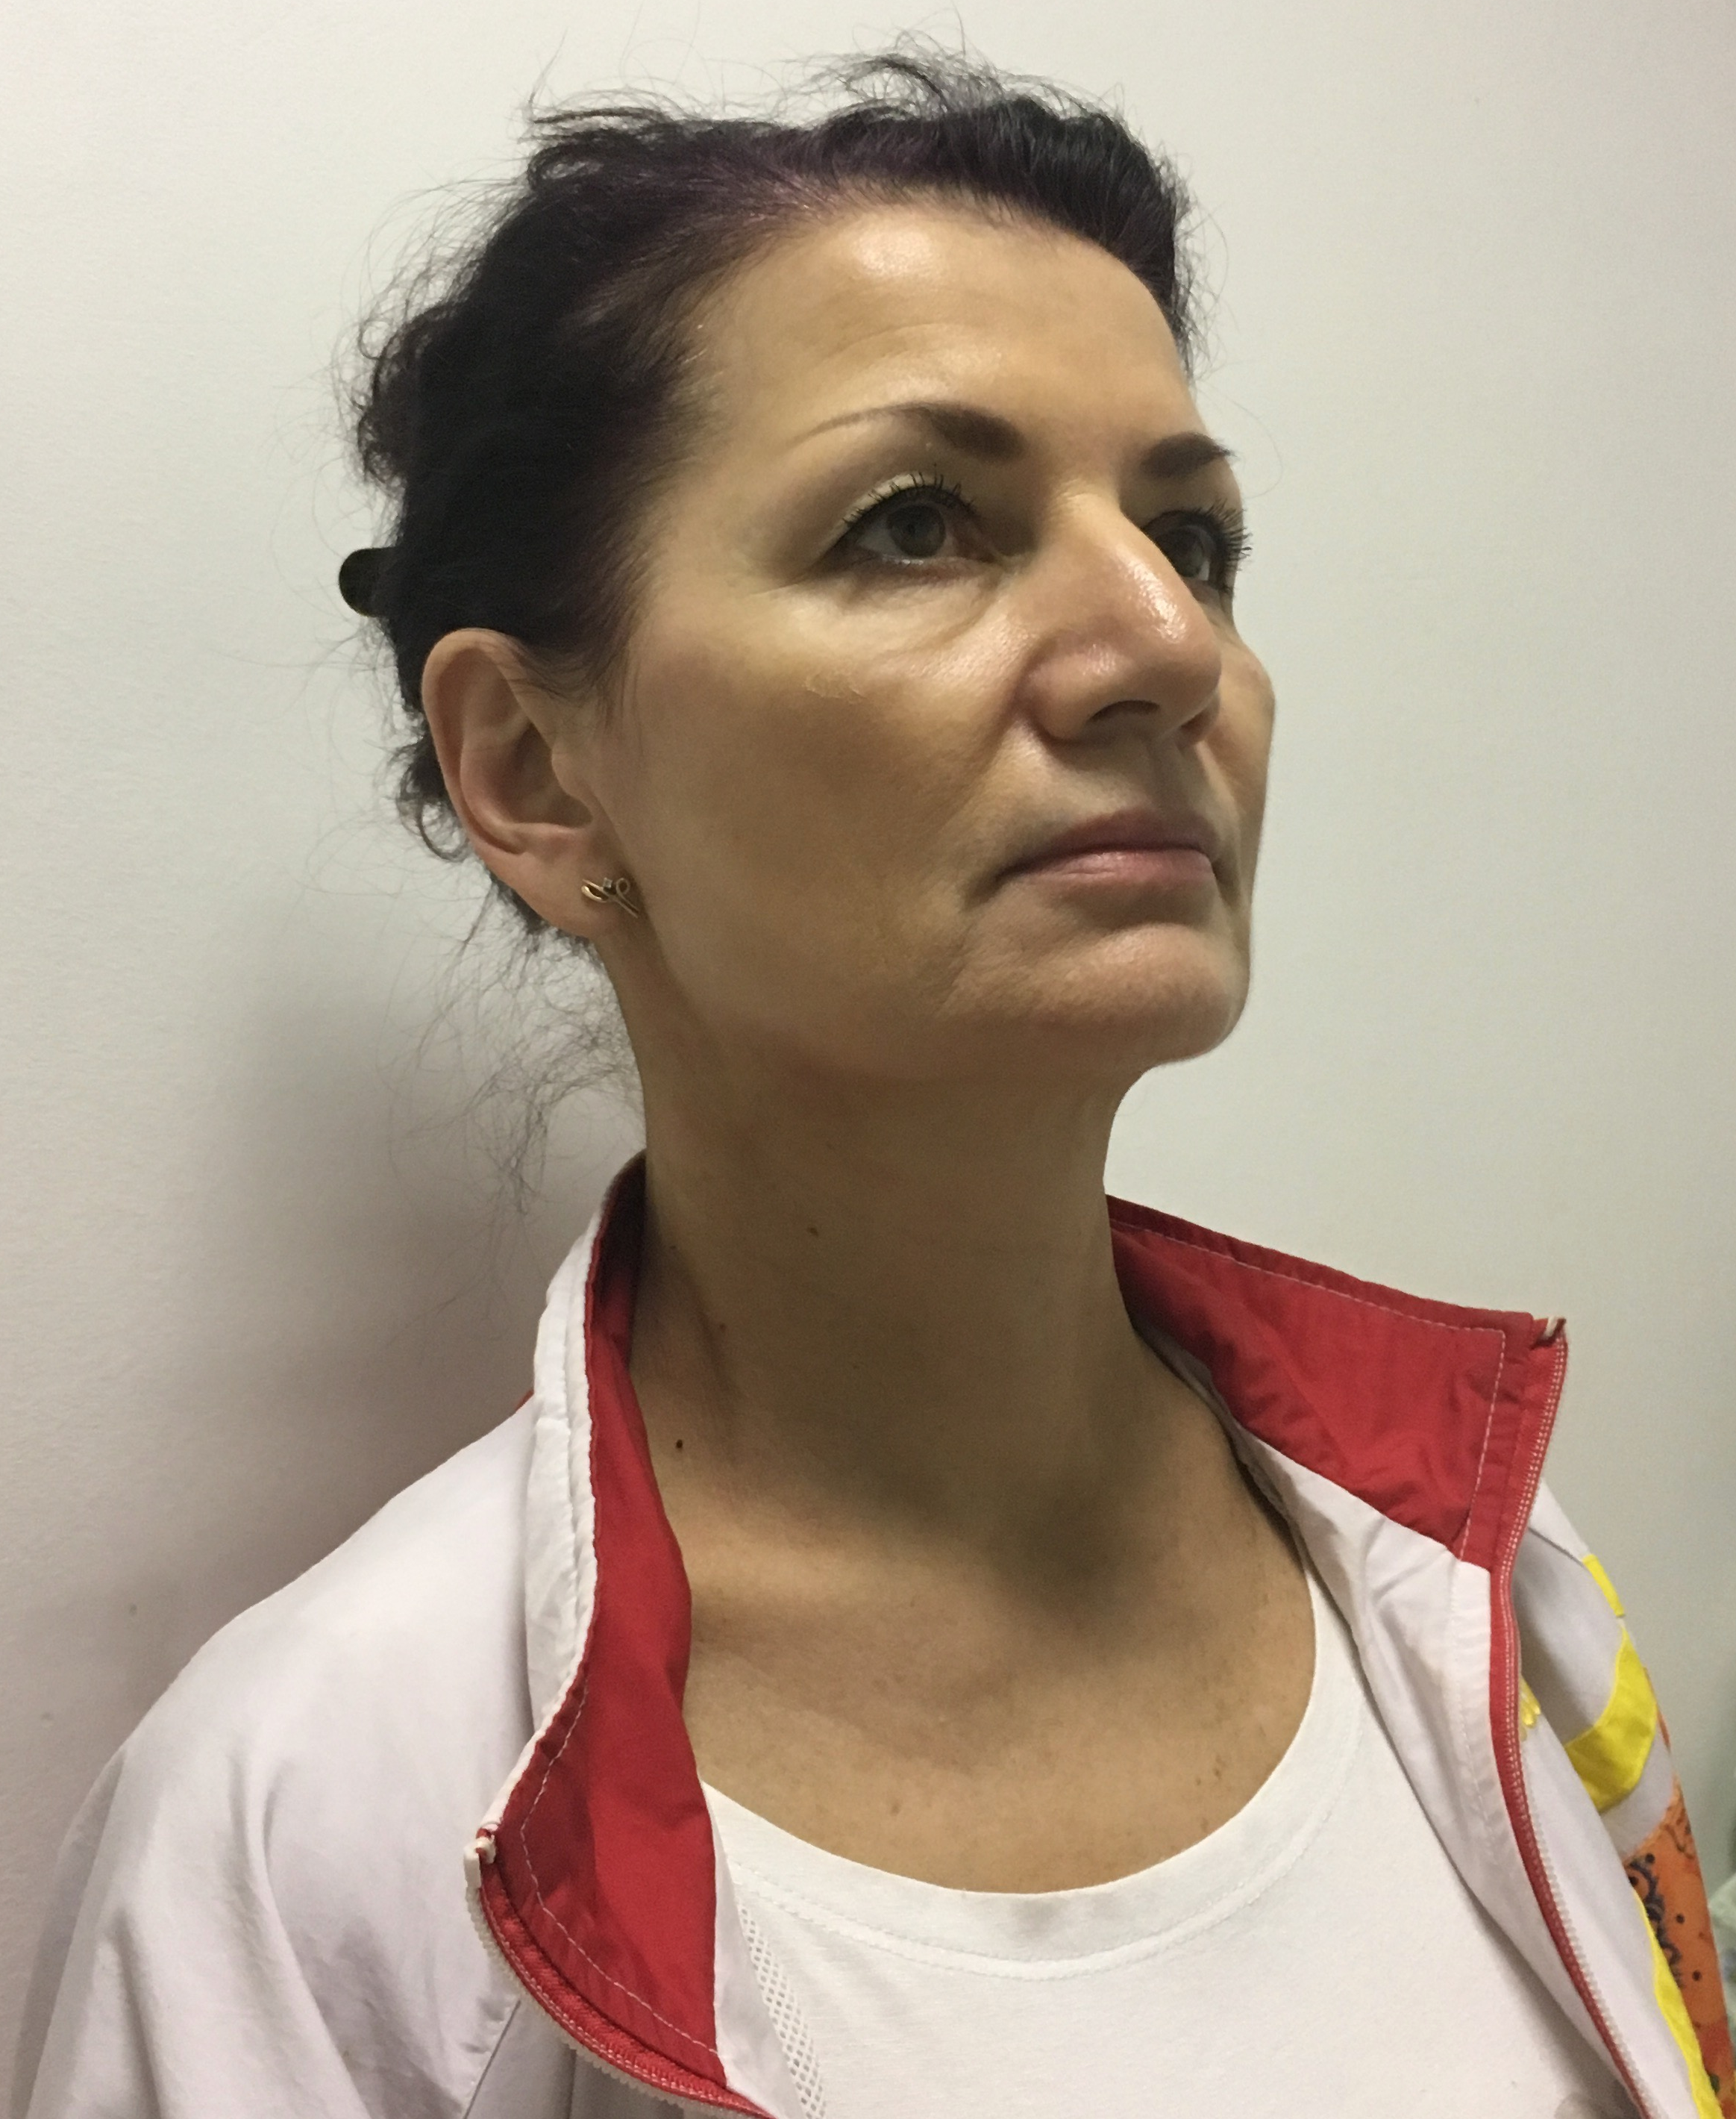
Клиника пластической хирургии Больная: Корнеева Е.А., 53 года Диагноз: Рак левой небной миндалины Т1NхM0. Состояние после 2 курсов лучевой терапии СОД 66 Гр. от 09-11.2016. Продолженный рост. С09.9.

Slide 2
Местно:

Slide 3
МСКТ

Slide 4
07.12.2016 выполнена операция Роботасситированная резекция ротоглотки с замещением дефекта микрохирургическим лучевым аутотрансплантатом

Slide 7
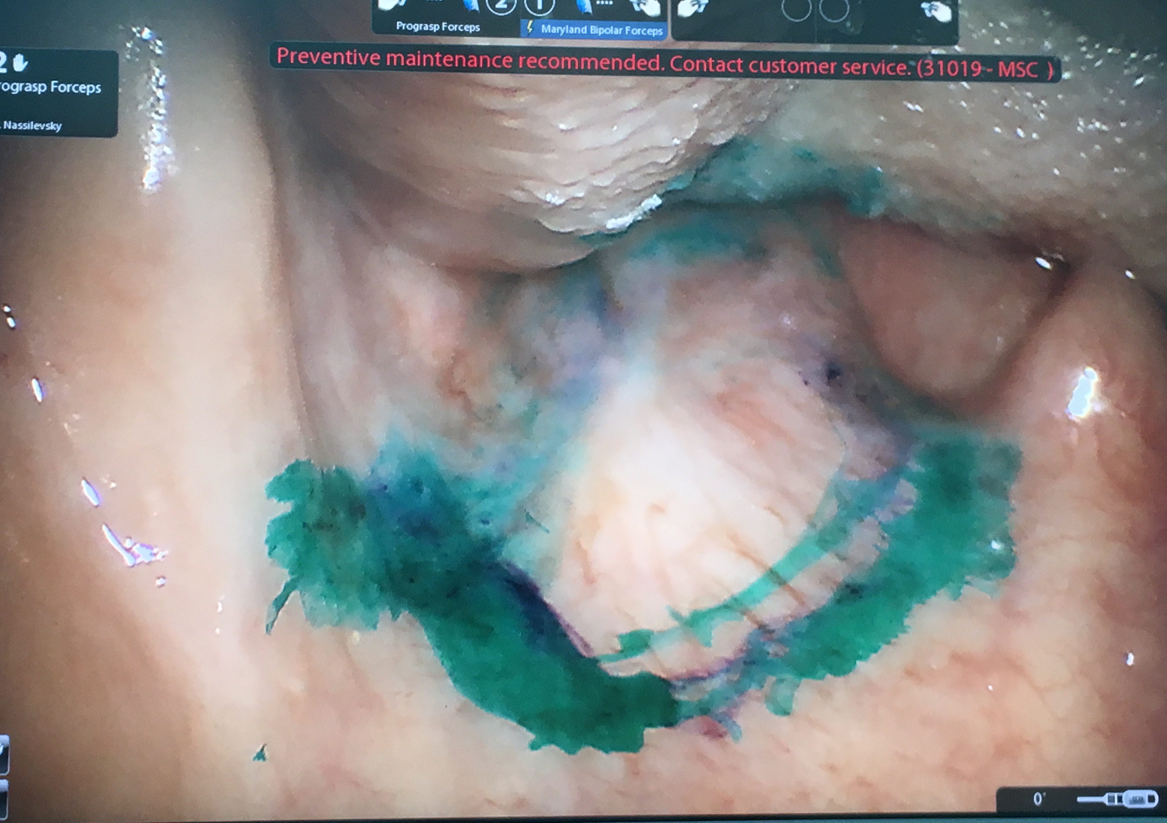

Slide 8
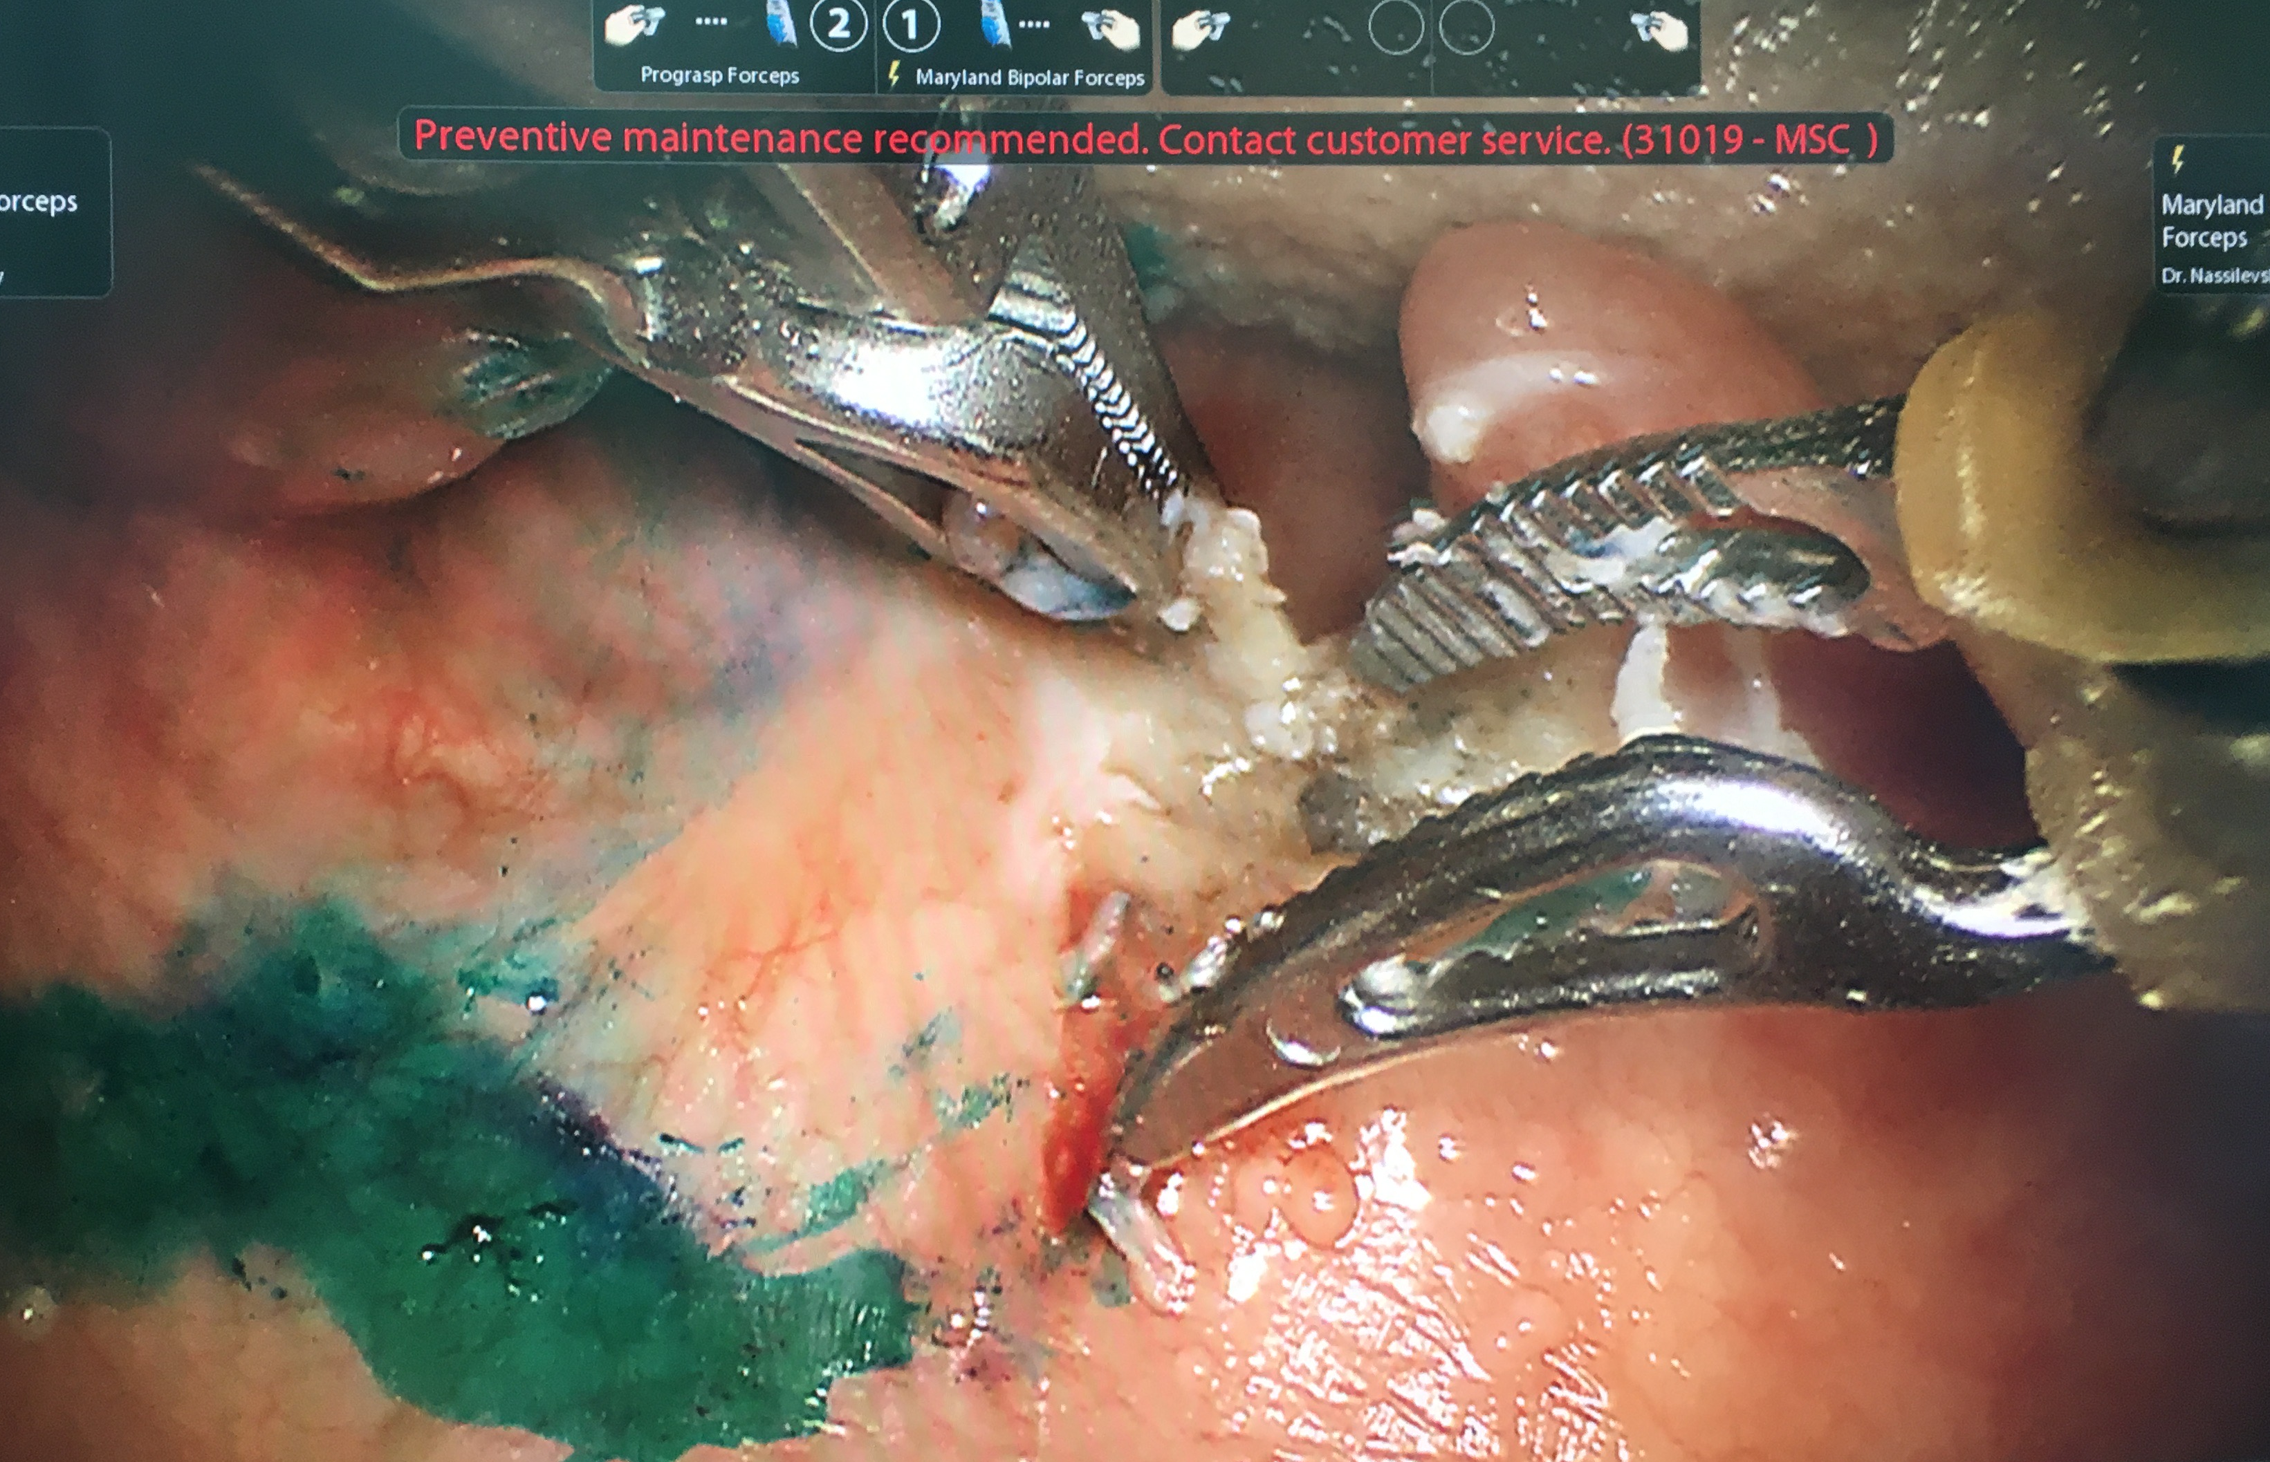

Slide 9
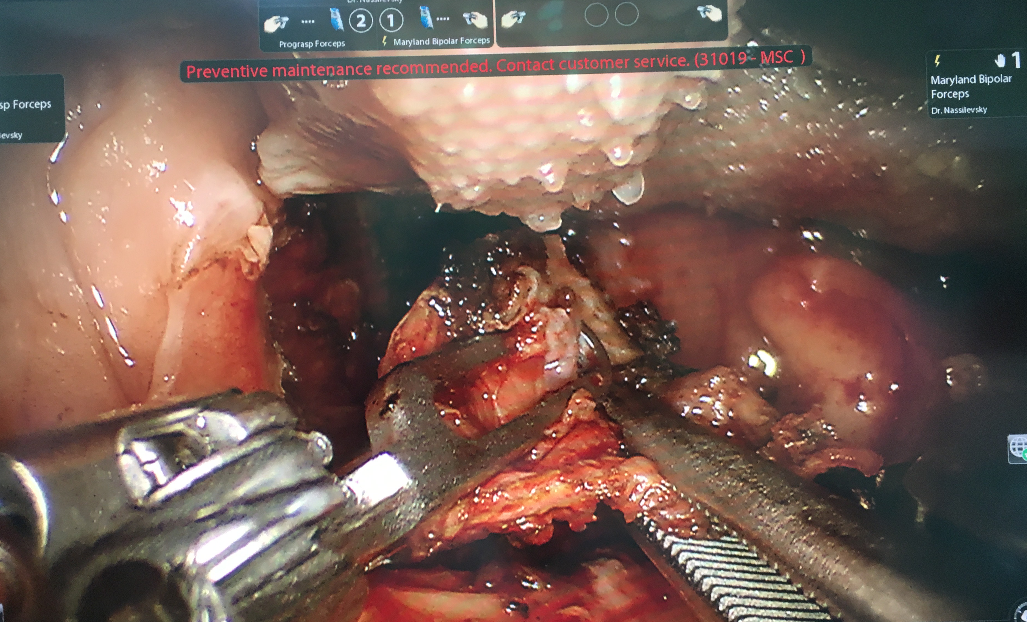

Slide 11
